Slide 1

第十讲 环的理想与商环
周 晓 聪
中山大学计算机学院
2026年6月
isszxc@mail.sysu.edu.cn
代数结构
第十讲 环的理想与商环
2026年6月

Slide 2
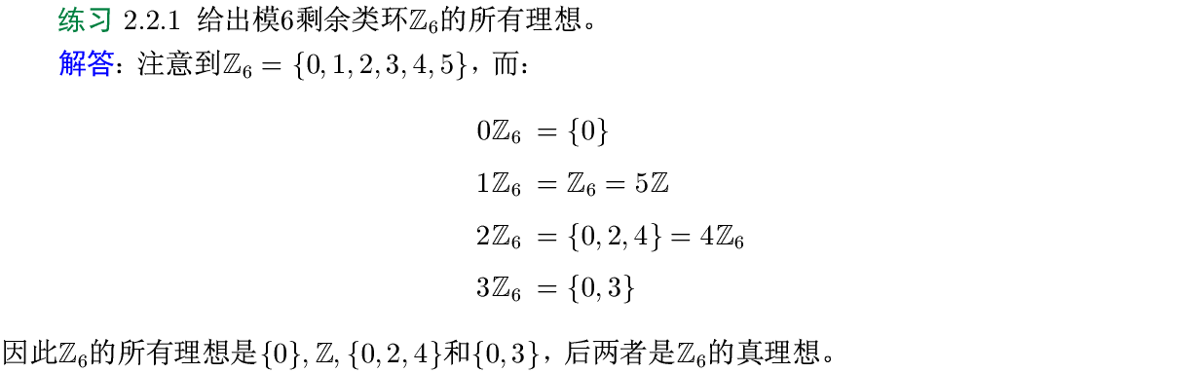
环的理想
模m剩余类环理想的练习
代数结构
第十讲 环的理想与商环
2026年6月 /35

Slide 3
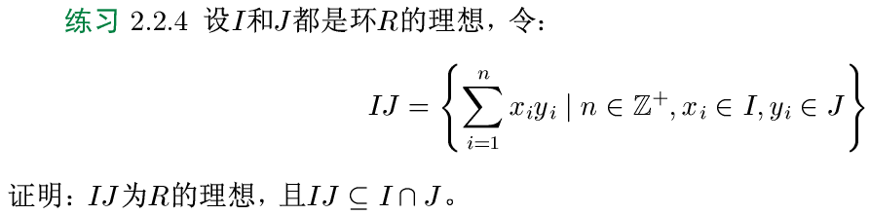
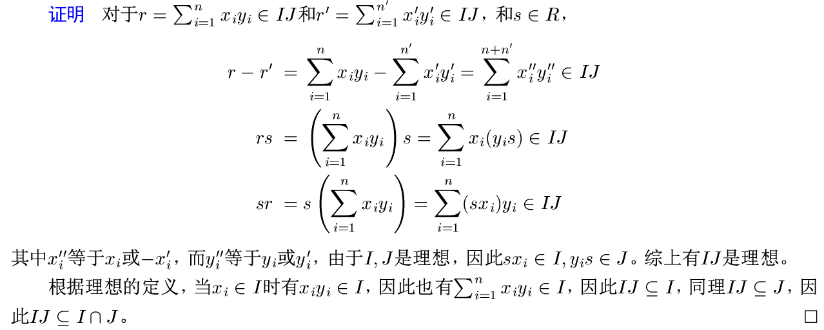
环的理想
理想的积
代数结构
第十讲 环的理想与商环
2026年6月 /35

Slide 4
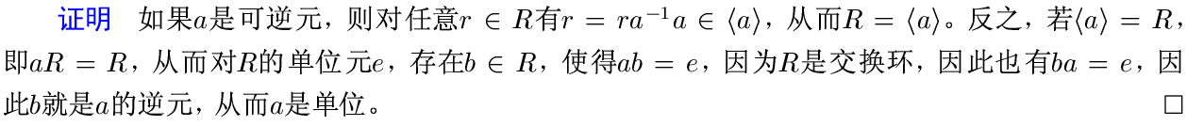
环的理想
理想的练习（三）
代数结构
第十讲 环的理想与商环
2026年6月 /35

Slide 5
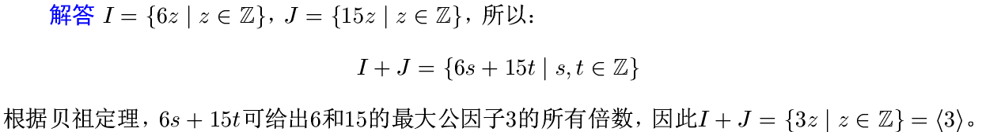
环的理想
理想的练习（四）
代数结构
第十讲 环的理想与商环
2026年6月 /35

Slide 6
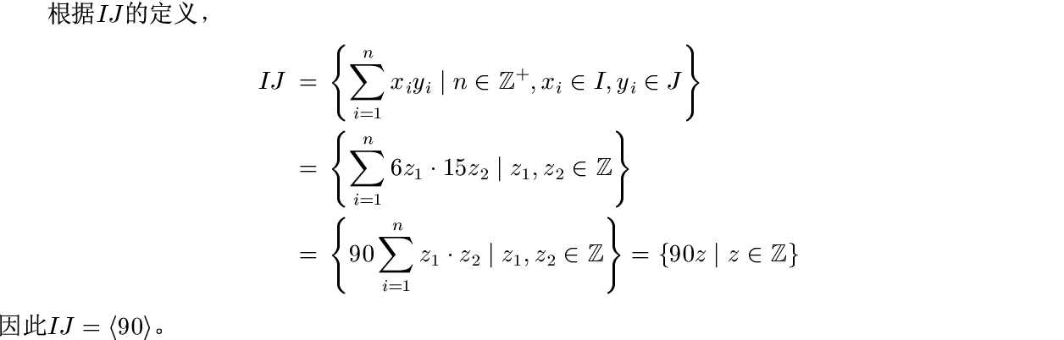
环的理想
理想的练习（四）
代数结构
第十讲 环的理想与商环
2026年6月 /35

Slide 7
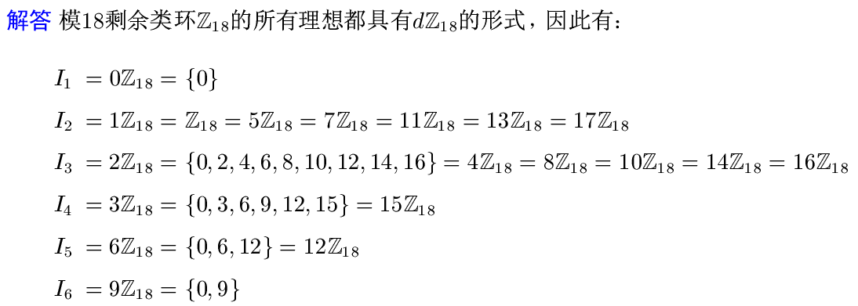
环关于理想的商环
商环的练习（二）
代数结构
第十讲 环的理想与商环
2026年6月 /35

Slide 8
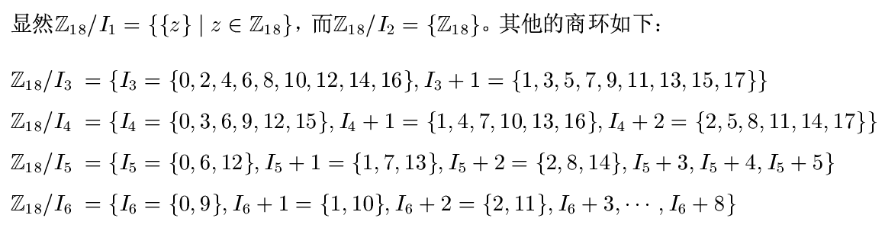
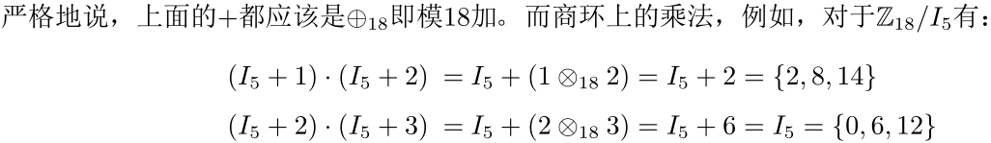
环关于理想的商环
商环的练习（二）
代数结构
第十讲 环的理想与商环
2026年6月 /35

